Slide 1
Дидактическая игра «ЧЕТВЕРТЫЙ ЛИШНИЙ»

Slide 2
Цель игры: Закрепить умение детей находить четвертый лишний предмет и обосновывать свой выбор.
Задачи:
систематизировать знания детей о таких видах искусства, как живопись, архитектура;
развивать умение различать жанры живописи;
развивать словесно-логическое мышление, умение классифицировать картины по общим признакам;
воспитывать внимательность; интерес к национальной культуре бурятского народа;
Материал: карточки с изображением разных видов искусства, репродукций картин
Возраст: старший дошкольный возраст
Описание игры: воспитатель показывает детям карточку с четырьмя изображенными предметами. Дети должны отыскать лишнее изображение и обосновать свою точку зрения.

Slide 3
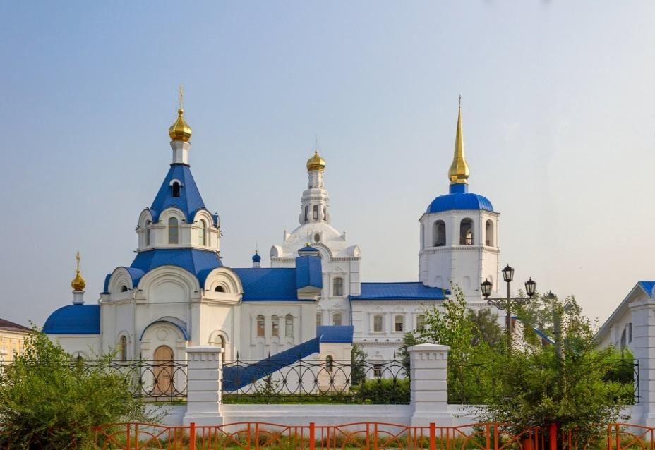
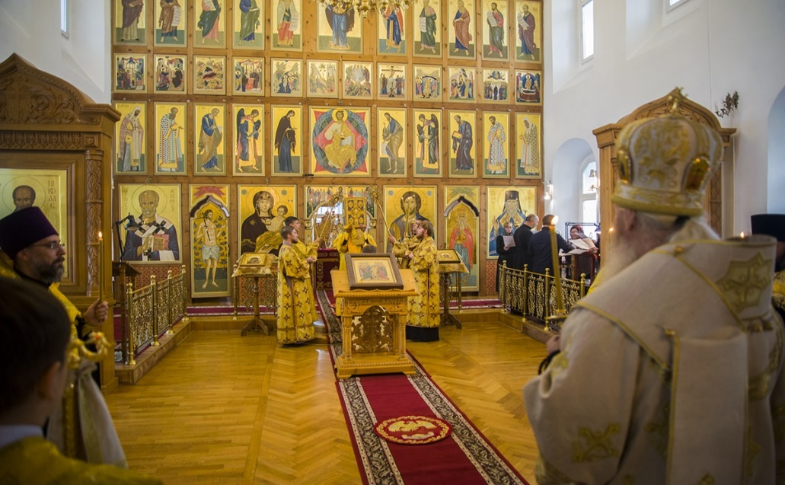
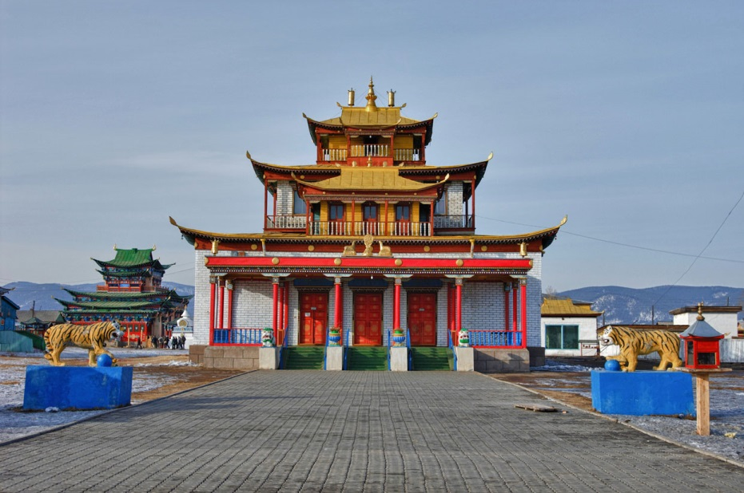
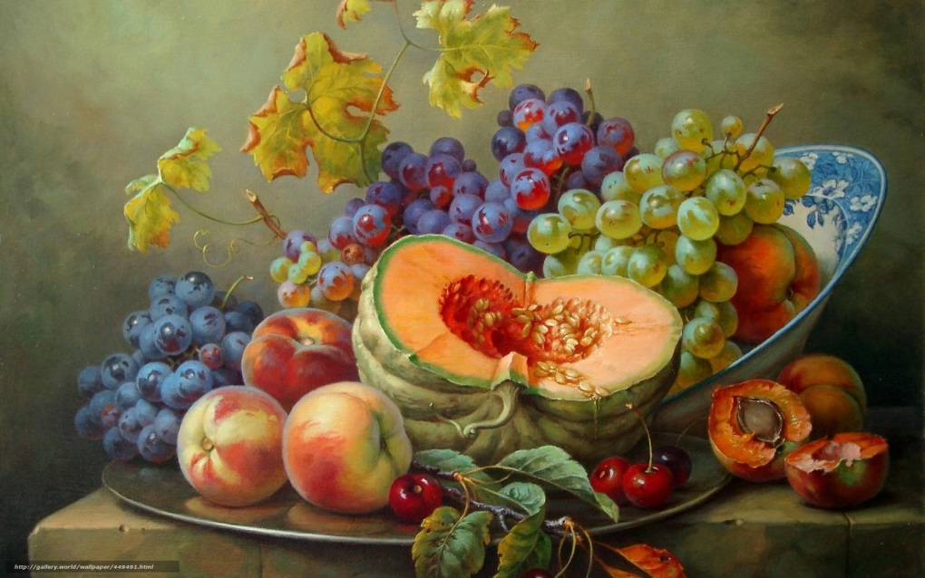
По виду

Slide 4
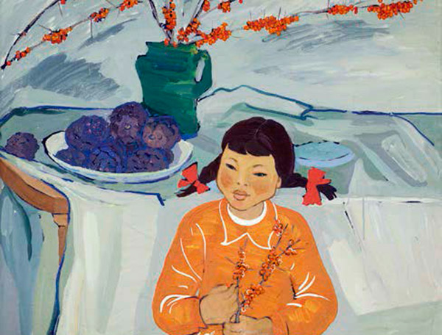
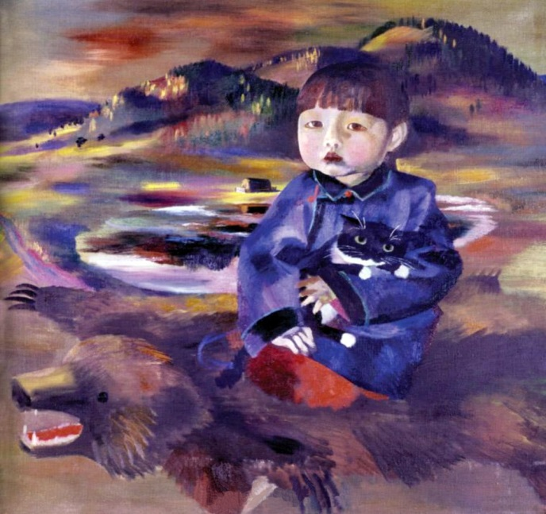
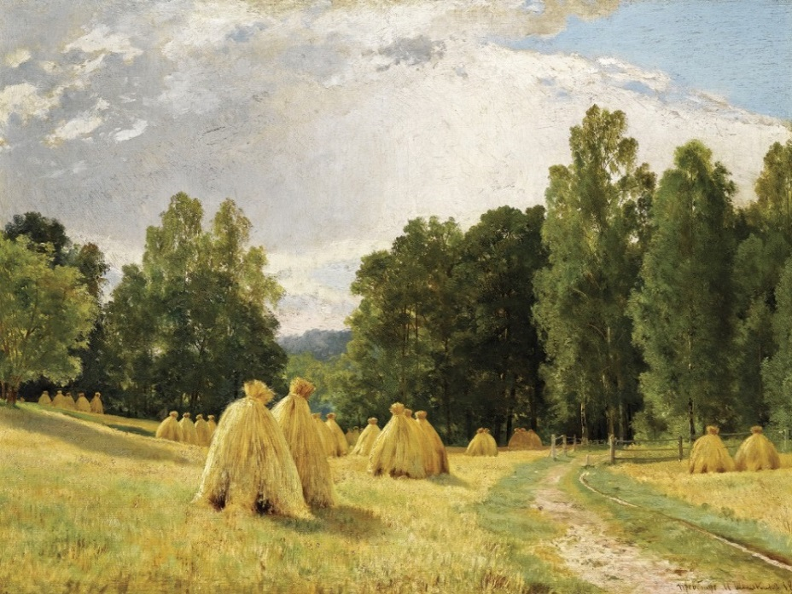
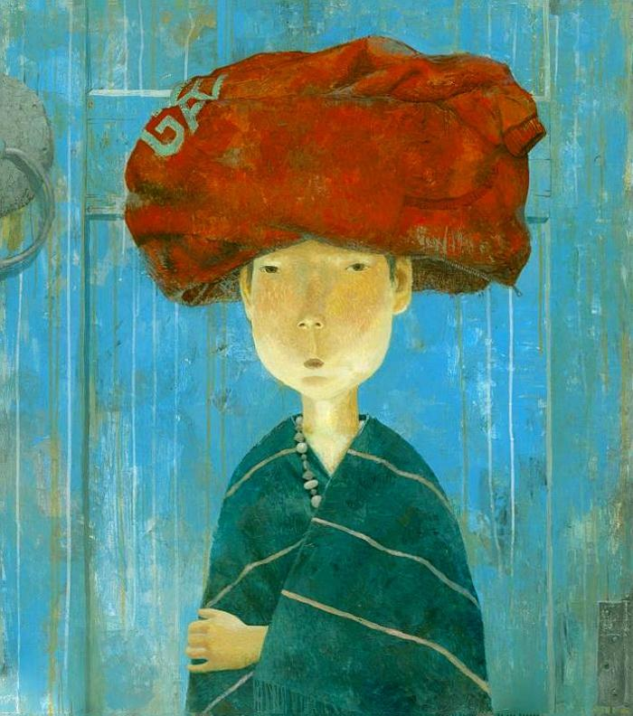
По жанру

Slide 5
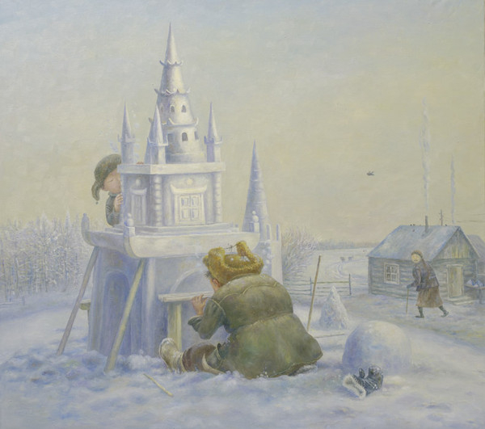
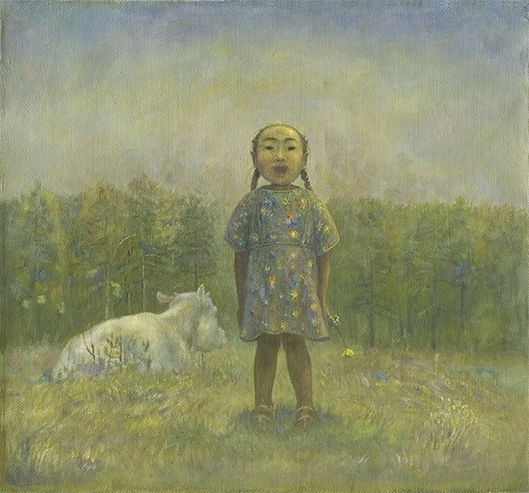
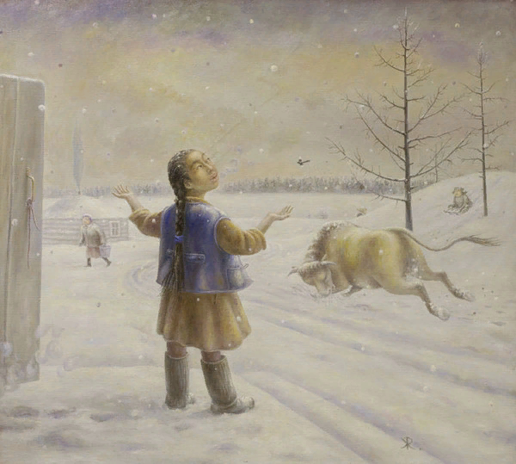
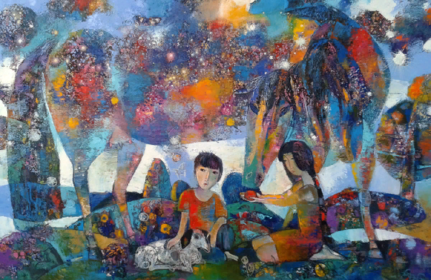
По художнику

